Slide 1
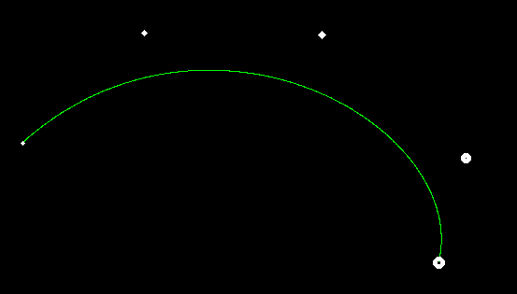
1.
2.
3.
4.
输出

Slide 2
